Slide 1

数字档案
数字档案馆简介
2023年6月

Slide 2

01
国家档案局职能
CONTENTS
02
档案数字化的意义
03
数字档案馆相关术语
04
数字档案馆常见功能
05
数字档案馆未来的发展
06
数字档案项目中监理的作用

Slide 3
PART 01
国家档案局职能

Slide 4
国家档案局的传统职能
制定档案政策法规
法律：《中华人民共和国档案法》
行政法规：档案法实施办法等
部门规章 / 规范性文件 / 地方性法规
其他文件：档案馆安全风险评估指标等
制定档案标准
国家标准：档案管理体系、档案分类标引规则、机读目录格式等
行业标准：实物档案数字化规范、录音录像档案管理规范等
组织 / 指导 / 检查 /监督 / 协调
中央、国家机关、军队、群众团体、省、自治区、直辖市的档案业务工作
接收 / 征集 / 整理 /保管
党、国家机关的重要档案资料
收集在国外的中国档案材料、与中国有关的档案文件和史料
组织档案教育与培训 / 建设档案工作人员队伍
建立国家、省级档案教育培训机构
制作档案培训的教材课程
制定档案专业人员继续教育规定

Slide 5
制定标准规范
电子档案管理系统基本功能规定
数字档案馆系统测试办法
数字档案馆建设指南
档案馆安全风险评估指标体系
试点工作
国家档案局网站网页资源归档试点工作
对数字档案馆的建设批复和认定
国家档案局-推动档案管理科学化、现代化的职能
制定标准规范
国家档案局科技项目管理办法
国家档案局优秀科技成果奖励办法
组织并扶持科技项目
政务大数据归档管理研究
PPT项目档案管理标准化研究
试点工作
国家电子档案接收和长期保存系统试点工程
档案信息化
科研成果
电子档案全程管理研究与实践
电子文件元数据分类与方案设计
基于大数据技术的居民电子健康档案共享、开放和应用
“大数据时代”环境下数字档案的信息挖掘与传播
云计算技术与档案信息共享模式研究
电子档案异质异地备份管理模式研究
实体档案馆与数字档案馆安全立体防范一体化研究
电子档案容灾备份系统建设研究
声像档案数字化研究与实践
国家档案局
推动档案科技发展
科技研究与成果

Slide 6
PART 02
档案数字化的意义

Slide 7


数字档案馆的概念和特点
馆藏资源数字化
数字档案馆是以数字化档案信息为核心的信息资源库，除接收进馆的电子文件外，还应当对实体档案进行数字化使其转变为计算机可识别和处理的数字信息。
概念1 根据国家档案局发布的《数字档案馆建设指南》，数字档案馆被定义为各级各类档案馆为适应信息社会日益增长的对档案信息资源管理、利用需求，运用现代信息、技术对数字档案信息进行采集、加工、存储、管理，并通过各种网络平台提供公共档案信息服务和共享利用的档案信息集成管理系统。
信息结构标准化
信息结构标准化是数字档案馆信息快捷存取和网络传输的前提。在数字档案馆中，需采取统一的标准规范来保障数据库中同类信息格式的一致性，从而为建设开放、互联的档案信息共享平台做好准备。
信息利用社会化
数字档案馆革新了传统的档案利用服务模式，利用者可以在任何时间和地点依照各自的权限通过网络获知和获取所需信息，突破档案利用服务对时空的限制，从而拓宽了档案信息利用范围。
概念2 数字档案馆是指利用数字技术对各种文献、照片、音频、视频等文化遗产进行数字化、存储、管理、展示和传播的场所或平台。
档案管理智能化
数字档案馆能使档案业务工作趋于智能化，比如数字档案馆相关的信息系统可进行档案自动编目、标引、统计等，可在确保检全率和检准率的同时实现智能化检索。
Notes:
特点：
信息结构标准化：比如数字档案馆在对实体档案进行数字化的时候，就要有统一的标准（工作流程），接收文本、图片、音频、视频类的电子文件时，要有统一的接收标准，也就是希望对方提交什么样的信息和文件，不然无法在数据库里统一存储、管理。

Slide 8
方便存储和管理
档案数字化的意义
数字档案馆将纸质档案数字化，使其占用的空间大大减少，也避免了反复印刷、扫描纸质文档而造成的浪费。
便于检索和利用
数字档案馆的检索功能更加高效，可以根据关键字、时间等多种条件进行检索，查找到所需资料更加容易。
档案整理 是将处于零乱的和需要进一步条理化的档案进行基本的分类、组合、排列、编号、编制目录、建立全宗、归档等，组成有序体系的过程。
提高档案的保护和安全性
数字档案馆采用数字化存储方式，可以有效避免档案被丢失、损坏或被盗，同时也方便备份和恢复。对历史久远的档案材料，数字化处理后是对其更好的保护，另外，通过档案数字化处理后，防止了部分档案篡改的行为。
加强统计与推荐
档案数字化 是指利用计算机技术、扫描技术、图像优化技术、OCR技术、数字摄影（录音、录像）技术、数据库技术、流媒体技术、存储技术等高新技术把各种载体的档案资源转化为数字化的信息。
统计：比如统计关键词搜索的次数，确定热点主题、热度值。统计用户对电子档案的评价。推荐：通过已统计的电子档案评价，帮助用户进行信息选取（资源选取）。根据用户以往的检索、浏览情况，给用户推送感兴趣的主题（类似知乎、小红书）。
提高档案的共享和传播
数字档案可以通过网络进行访问、共享，使更多的人能够方便地获取和利用档案，也使档案的传播范围更加广泛。
Notes:
提高档案的保护和安全性：通过档案数字化处理后，防止了部分档案篡改的行为。比如在数字档案中增加数字签名，可以防止档案篡改。

Slide 9
数字档案馆举例
中国国家数字图书馆
http://www.nlc.cn/web/index.shtml
http://read.nlc.cn/user/category （特色资源）
http://read.nlc.cn/outRes/outResList?type=全部 （外购资源）
http://dportal.nlc.cn:8332/zylb/zylb.htm（查询资源）
是国内第一个以数字文化为主题的综合性数字化平台，致力于推进数字文化资源的收集、存储、传播和利用；
以数字技术为基础，利用多媒体、虚拟现实等技术手段，将文化遗产数字化并进行展示的一个数字博物馆。
欧洲数字图书馆
https://www.theeuropeanlibrary.org/
这是欧盟成员国合作建设的一个数字化平台，旨在收集和展示欧洲文化遗产，包括书籍、照片、音频、视频等多种类型的文献。
美国国会图书馆数字化项目
https://www.loc.gov/
https://www.loc.gov/collections/ （馆藏数字化资源，可根据页面左边的“Topic”（主题）搜索感兴趣的资源）
这是一个旨在将美国国会图书馆馆藏的各种文献进行数字化处理并提供在线访问的项目，包括历史文献、音频、照片、地图等。
日本国立国会图书馆数字化馆藏
https://dl.ndl.go.jp/en/
这是一个将日本国立国会图书馆的馆藏进行数字化处理并提供在线访问的项目，包括书籍、照片、音频、视频等多种类型的文献。支持文字搜索、图片搜索（类似淘宝）。
Notes:
国家数字图书馆：既是一个数字文化馆，也是一个数字博物馆。
除了本馆的特色资源，也提供外购资源，还可以搜索资源。
档案数字化举例：国家数字图书馆的永乐大典。

Slide 10
档案数字化的概念及标准规范
档案数字化
国家档案局发布的档案数字化标准规范
档案数字化是把各种载体的档案资源转化为数字化的档案信息，以数字化的形式存储，网络化的形式互相连接，利用计算机系统进行管理，形成一个有序结构的档案信息库，及时提供利用，实现资源共享。
DA/T 31-2017 纸质档案数字化规范
DA/T 50-2014 数码照片归档与管理规范
DA/T 62-2017 录音录像档案数字化规范
DA/T 43-2009 缩微胶片数字化技术规范
档办发[2014]7号 档案数字化外包安全管理规范
DA/T 71-2018 纸质档案缩微数字一体化技术规范
Notes:
档案数字化的成果举例：永乐大典：从国家数字图书馆进入：
www.yongledadian.com.cn
https://yongle.shidianguji.com/introduction?enter_from=guotu&page_from=yongle_home_page
阅读大典：read.yongledadian.com.cn
古籍数字化成果：https://www.shidianguji.com/book/SBCK001?source=PC&enter_from=guotu&page_from=bookshelf&book_name=%E5%91%A8%E6%98%93&mode=book&version=0

Slide 11
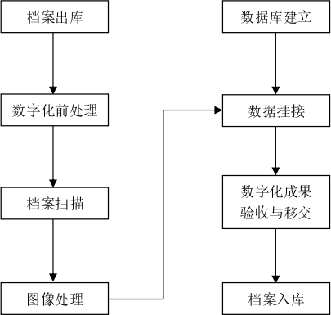
档案数字化流程-纸质档案
流程说明
数字化前处理：准备设备、场所；确定要扫描的内容；确定要收集的目录内容、元数据内容；拆除装订，对纸质档案进行技术修复，建立、录入、校对目录数据。
档案扫描：选择扫描设备，设定色彩模式、扫描分辨率等参数，设置存储格式，对生成的文件命名。
图像处理：图像拼接、旋转及纠偏、裁边、去污、图像质量检查。
目录数据库建立：建立目录数据库，确定数据库的字段及类型，确定数字化过程要收集哪些元数据。
数据挂接：将数据库中的目录数据与扫描后的数字图像（或文件）进行挂接；逐条对挂接结果进行检查。
数字化成果验收与移交：验收内容包括数字图像、目录数据、元数据、数字化过程中产生的工作文件、存储载体等。
Notes:
档案出库、档案入库是指纸质档案的出库、归还入库
数字化前处理：
1）要收集的目录内容、元数据内容分别对照《DA/T 18-2022 档案著录规则》（见附录：文件级著录条目实例）、元数据标准：《DA/T 46-2009 文书类电子文件元数据方案》、《DA/T 54-2014 照片类电子档案元数据方案》；
2）拆除装订：不是必须的，做的目的是为了方便扫描，拆除装订的时候要记录各页的顺序；
3）对纸质档案的技术修复：破损严重或其他无法直接进行扫描的纸质档案，应先由专业技术人员进行技术修复；折皱不平影响扫描质量的纸质档案应先进行压平等相应技术处理。
建立目录数据库：这个建立规则要符合《DA/T 18-2022 档案著录规则》的要求，要设计目录数据库里：有哪些字段、字段长度、字段类型等，将相关信息录入目录数据库；并且对目录数据库的内容进行校对。
档案扫描：
1）选择扫描设备：超出所使用扫描仪扫描尺寸的档案可采用更大幅面扫描仪进行扫描，也可以采用小幅面 扫描仪分幅扫描后进行图像拼接的方式处理；
2）设定色彩模式：彩色、黑白、灰度，大部分都用彩色模式去扫描。
3）设定扫描分辨率：扫描分辨率应不小于 200dpi。如文字偏小、密集、清晰度较差时，建议扫描分辨率不小 于 300dpi。
4）存储格式：纸质档案数字图像长期保存格式为 TIFF、JPEG 或 JPEG2000 等通用格式，图像压缩率 的选择可根据实际应用的需求而定；纸质档案数字图像利用时，也可从网络浏览速度、易操作性、存储空间占用等方面进行 综合考虑，将图像转换为 OFD、PDF 等其他格式。
5）文件命名：一般以档号来命名文件。
图像处理：是指对扫描后生成的数字图像进行处理
1）图像拼接：对分幅扫描形成的多幅数字图像，应进行拼接处理，合并为一个完整的图像。
2）旋转及纠偏：对不符合阅读方向的数字图像应进行旋转还原。对出现偏斜的图像应进行纠偏处理。
3）去污：去除在扫描过程中产生的污点、污线、黑边等影响图像质 量的杂质，处理过程中不得去除档案页面原有的纸张褪变斑点、水 渍、污点、装订孔等痕迹。
4）图像质量检查：
数字图像不完整、无法清晰识别或图像失真度较大时，应重新扫描；
对于漏扫、重扫、多扫等情况，应及时改正；
数字图像的排列顺序与档案原件不一致时，应及时进行调整。
数据挂接：
1）挂接：将数据库中的目录数据与扫描后的数字图像（或文件）进行挂接，实现目录数据与数字图像的关联；
2）检查：逐条对挂接结果进行检查，包括目录数据与纸质档案数字图像对应的准确性，数字图像是否能正常打开等，发现错误及时进行纠正。
数字化成果验收与移交：
1）验收方式：计算机自动检验和人工检验相结合的方式。
2）验收内容：
数字图像：检验数字化参数、存储路径、命名的准确性、图像的完整 性、排列顺序的准确性、图像质量等。
目录数据：主要包括数据库中各条目的内容、格式等的准确程度、必填项 是否填写等。
元数据：检验元数据元素的完整性和赋值规范性等。
数据挂接：应对数据挂接进行验收，主要检验目录数据与其对应的数字图像的挂接的准确性等。
工作文件：主要包括工作文件的完整性、规范性等。 （见《DA/T 31-2017 纸质档案数字化规范》后面附的工作文件）
存储载体：检查载体的可用性、有无病毒等。
3）移交：对验收合格的数字图像及其目录数据、元数据、工作文件、存储载体等履行交接手续。

Slide 12

档案数字化流程-录音录像
流程说明
数字化前处理：准备设备、场所；确定是否要采集全部信息；确定要收集的目录内容、元数据内容；对录音录像档案载体进行适度的清洗或修复。
信息采集：选择采集设备，设置相关参数，对生成的电子音视频文件进行质量检查，整理恢复录音录像档案。
音视频处理：比如采用压缩比更高的编码方式进行文件格式的转换，用降噪、振幅标准化的方式去除噪音，对影像画面进行去蒙尘、去划痕、校色、画面稳定处理等。
目录数据库建立：建立目录数据库，确定数据库的字段及类型，确定数字化过程要收集哪些元数据。
数据挂接：将数据库中的目录数据与采集后的电子音视频文件进行挂接；逐条对挂接结果进行检查；检查音视频文件是否能正常打开；发现问题应当及时纠正。
数字化成果验收与移交：验收内容包括音视频文件、目录数据、元数据、数字化过程中产生的工作文件、存储载体等。
Notes:
档案入库、档案出库是指录音录像档案的出库、归还入库
数字化前处理：
1）档案检查：比如载体出现受潮、灰尘附着的情况，对载体进行适度的清洗或修复；
2）对需要在目录数据库中进行标记的情况（信息）做标记。
建立目录数据库：（这个过程类似纸质档案的目录数据库建立）
- 这个建立规则要符合《DA/T 18-2022 档案著录规则》的要求，要设计目录数据库里：有哪些字段、字段长度、字段类型等，将相关信息录入目录数据库；并且对目录数据库的内容进行校对。
还要记录档案数字化过程中的数字化项目信息、音视频生成环境、数字化各类技术参数等信息。
信息采集：
设置技术参数：
录音档案采集：设置采样率、声道数（一般和原始文件相同）、生成的音频文件格式（一般都是.wav，偶尔用.mp3，前者无压缩，后者有压缩）
录像档案采集：设置视频编码格式（比如H.264, MPEG-2 IBP）、帧率（每一秒有多少帧）、画面宽高比、分辨率、色度采样率（标清视频不低于4:2:0，高清视频不低于4:2:2）、视频比特率、音频编码格式（一般为PCM）、音频采样率、声道数（一般和原始文件相同）、生成的视频文件格式（一般为avi、mxf格式）
2）文件命名：一般以档号来命名。
3）质量检查：信息采集完成后，应通过播放、对比档案原件和采集到的音视频文件等方式进行质量检查。 存在音视频不清晰、不同步等差错，不符合音视频质量要求时，属于采集问题的，应对该档案进 行重新采集。
4）档案恢复：数字化工作完成后，应对录音录像档案进行整理恢复，对于带式档案，应在数字化完成后进 行倒带操作。（比如磁带的倒带）
数据挂接：（这个过程类似纸质档案的数据挂接）
音视频处理：是指对采集后生成的音视频电子文件进行处理。
数字化成果验收与移交：
1）验收内容：和对纸质档案的验收内容类似，不同的是纸质档案验收的是生成的数字图像，这里验收的是音视频文件。对目录数据、元数据、数字化过程中产生的工作文件、存储载体的验收，两者是类似的。
2）对音视频文件的验收：
应对每个音视频文件进行验收，对前部、中部、后部进行分段播放，播放时长之和应不 低于该音视频文件时长的 10%。
应对数字化成果进行抽检验收，被抽检的音视频文件须完整播放，抽检的音视频文件的 个数及持续时间总和均不应低于该批次的音视频文件的 5%。对于目录数据与其音视频文件对应 的准确性，抽检合格率应为 100%，其他内容的抽检合格率应不低于 95%。
3）移交：对验收合格的音视频文件及其目录数据、元数据、工作文件、存储载体等履行交接手续。

Slide 13
PART 03
数字档案馆相关术语

Slide 14
元数据的概念及作用
资源定位
确保档案可以查得到，比如题名检索、关键词检索、主题检索，其中题名、关键词、主题都是元数据。
关于数据的数据。
元数据是关于文件的背景信息和结构的数据，是有关电子文件的技术性信息。(国际档案理事会《电子文件管理指南》(1997)）
维护信息的识别与读取
电子文件所携带的元数据信息可以完整地记录电子文件的原始状态,能够系统地映射出电子文件的信息内容、背景和结构等;还能够映射出电子文件的生成环境和行政管理环境。只有在获取数据对象的同时也获取这些元数据信息,被检索到的数据单元才是可理解的、可读的。（比如国家档案局关于录音录像类电子档案的元数据标准，定义了音频采样率、视频采样率等元数据，这些是音频、视频文件编解码时必须的信息。）
元数据是指描述文件的内容、结构、背景及其整个管理过程的数据（DA/T 46-2009，术语和定义3.5；ISO15489-1:2001，定义3.12）
元数据是指描述电子档案的内容、结构、背景及其整个管理过程的数据（DA/T 58-2014，一般概念2.16）
元数据是指描述电子文件和电子档案的内容、背景、结构及其管理过程的数据（GB/T 18894-2016，术语和定义3.3）
保障电子文件的凭证、真实性
元数据系统能够跟踪记录电子文件从产生那一刻起的载体、设备及所用技术的变迁史以及使用干预该文件的整个历史过程,即不论载体、设备、技术如何更新换代,不论使用者、使用人数的多少都全部作为历史数据保存下来,记录备案。这些为数字文件的真实性和凭证性提供了重要的佐证。
内容
结构
背景
管理
过程
Notes:
左边为概念，右边是元数据的作用。
标准全名：
DA/T 46-2009：文书类电子文件元数据标准
ISO15489-1:2001：信息与文献 记录管理 第1部分：总则
DA/T 58-2014：电子档案管理基本术语
GB/T 18894-2016：电子文件归档与管理规范
左边关于概念的定义，最后3个定义除了主语略有不同（文件、电子文件或者电子档案）之外，关于元数据的定义高度一致，都是由四部分组成：内容、结构、背景和管理过程。

Slide 15
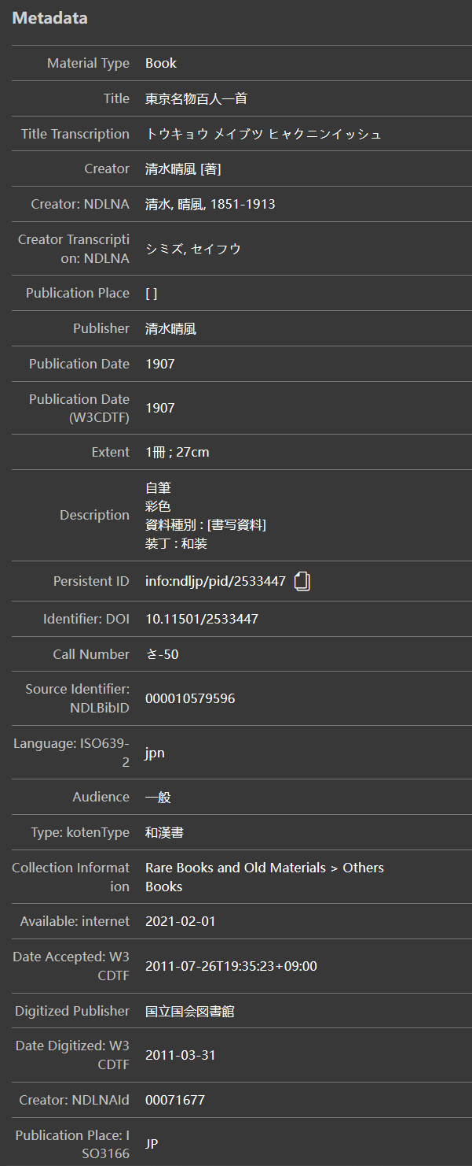
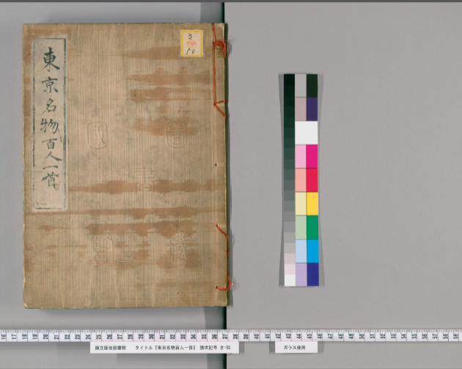
数字档案的元数据举例
https://dl.ndl.go.jp/en/pid/2533447/1/1
Notes:
这是日本国立国会图书馆的一个数字档案，上面是这个数字档案的链接，左边是数字化的图书，右边是对应的元数据（Metadata），可以看到这本书的元数据包括作者、出版商、出版年份、数字化出版商、数字化日期等。

Slide 16
数字档案的常见元数据
序号 | 元数据 | 说明 | 举例
1 | 标题、主题 | 标题：资源的名称；主题：资源所涉及的主题或话题
2 | 关键词 | 资源的关键词或主题词
3 | 描述 | 资源的内容、形式、背景和用途等详细信息
4 | 创作者 | 资源的创作者
5 | 出版者 | 资源的出版者或发行者
6 | 贡献者 | 对资源做出贡献的个人或机构
7 | 日期 | 资源的创建、出版或修改日期等
8 | 类型 | 资源的类型或格式，如图像、音频、视频、文本等
9 | 格式 | 资源的存储格式或编码方式 | 如.jpg、.wav、.mp3、.wmv、.pdf等
10 | 标识符 | 资源的唯一标识符或持久链接
11 | 权限 | 资源的使用权限或许可证信息 | 如知识产权、授权对象、授权对象可操作的行为等
12 | 密级、保密期限 | 非密、秘密、机密、绝密；10年、30年、永久
13 | 语言 | 资源所使用的语言
14 | 来源 | 资源的来源或获取途径
15 | 相关资源 | 与该资源相关的其他资源或链接
16 | 地理覆盖范围 | 资源所涉及的地理范围或位置信息
17 | 内容分类 | 资源所属的内容分类或主题分类体系
18 | 评价 | 资源的评价、评分或反馈信息
Notes:
1. 存储格式：比如.wav, .mp3为音频资源；.wmv、.mpeg为视频资源；.pdf为文本资源
2. 权限：比如国家档案局出的元数据标准《DA/T 46-2009 文书类电子文件元数据方案》，其中关于权限、使用许可有多个元数据进行规定，见M70-M74。见这个标准P48页开始的内容。
M71：电子文件所涉及或具有的有关知识产权的描述。
M72：被授权操作、利用电子文件的组织和个人。
M73：授权对象被授予的对电子文件操作和利用的类型，比如公布、复制、浏览、解密、其他。
M74：电子文件是否公开、开放或控制使用的标识。

Slide 17
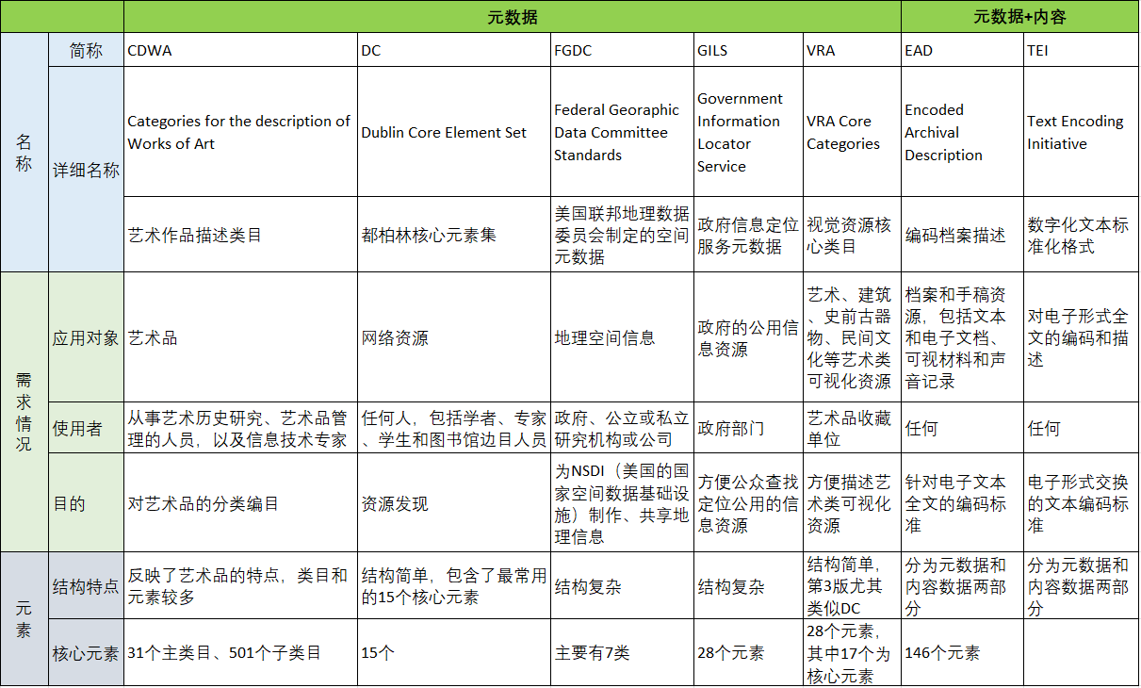
数字档案的国外元数据标准对照表
Notes:
CDWA、VAR适用于艺术类作品的描述
DC适用于描述网络资源
FGDC适用于描述地理空间信息
GILS适用于描述政府的公用信息，方便公众查找定位公用的信息资源
EAD、TEI：适用于数字档案馆、历史文献类的档案等
CDWA（艺术类元数据标准）：
主类目比如：1.常规：方位/位置；题识/标记；背景信息；风格/时期/流派/运动；评论；2. 物理形态方面：计量、材质与技法、外观描述；3. 保存、管理方面：现况/鉴定历史；保存/处理历史；所有权/收藏历史；展览/借展史。
DC：
1）定义了一个所有Web资源都应遵循的通用核心标准，其内容较少，也比较通用，得到了其他元数据标准的广泛支持，面向其他类型资源的元数据标准，几乎都兼容DC标准，并且对它做了扩展。 搜索引擎也都支持DC的元数据标准，Web资源遵循DC的元数据标准后，就很容易在网上被搜到。
2）所有元素都可选；所有元素都可以重复使用，比如可以多创建者、多版本、多语种。
FGDC: FGDC标准是管理和共享地理数据和地理信息的重要规范，为地理信息技术应用的发展提供了有力支持。
GILS： 在美国广泛使用。
VRA： 艺术类元数据标准。
EAD：
描述档案馆和档案库中的数字档案的元数据标准。组合在一起可以提供详细和结构化的描述档案内容的信息，有助于档案的组织、检索和利用。
EAD标准适用于描述和组织档案馆和档案库中的数字档案，包括纸质档案、电子档案、多媒体档案等。它可以帮助档案馆管理和提供对这些档案的访问。
EAD标准被用于描述和保护文化遗产中的数字档案，如历史文献、照片、地图、音频和视频等。它可以帮助保存和传承文化遗产，促进学术研究和教育。
EAD一般包含以下元数据：
1. 档案资源标识符（Identifier）：唯一标识档案资源的值，例如"ID"、"编号"等。用于确保每个档案资源都有一个独特的标识符。
2. 标题（Title）：档案资源的标题或名称，用于描述档案资源的内容或主题。
3. 创作者（Creator）：档案资源的创作者或责任者的姓名或组织名称，用于标识档案资源的制作者。
4. 日期（Date）：档案资源的相关日期，包括创建日期、修改日期等。用于确定档案资源的时间范围。
5. 描述（Description）：对档案资源的详细描述，包括其内容、形式、结构等方面的描述。提供更全面的了解和理解档案资源。
6. 主题词（Subject）：描述档案资源所涉及的主题或关键词，用于标识档案资源的主题内容。
7. 地点（Location）：描述档案资源的存储或所在地点，包括档案馆名称、馆藏地址等。
8. 类型（Type）：描述档案资源的类型或形式，例如文字文档、照片、录音等。
9. 权限（Access Rights）：描述档案资源的访问权限，包括公开访问、限制访问等。 关联（Relation）：描述档案资源与其他相关资源之间的关联关系，如父子关系、衍生关系等。
TEI：
TEI标准一般适用于： 数字人文研究领域，用于描述和编码文学作品、历史文献、考古学数据等。 文本数字化和文献编纂项目，用于描述和编码文本的结构、特征和元数据信息。
可用于数字图书馆和档案馆中，用于描述和编码文献、手稿、档案等的元数据信息。
可应用于数字出版和数字阅读平台，用于描述和编码电子书籍、期刊、报纸等的元数据信息。

Slide 18
数字档案的国内元数据标准
国家档案局
DA/T 46-2009 文书类电子文件元数据方案
北京市档案局
DA/T 54-2014 照片类电子档案元数据方案
电子文件元数据分类与方案设计对策研究课题研究报告
DA/T 2015 口述历史电子档案元数据方案
DA/T 63-2017 录音录像类电子档案元数据方案
文本
图片
视频
音频
国家标准化管理委员会 & 国家质检总局
GB/T 33480-2016 党政机关电子公文元数据规范
Notes:
国家档案局出的元数据方案不止这些，这是常规的、有代表性的元数据方案。
国家档案局出的元数据方案分别针对文本、图片、音频、视频，每一项元数据标准里都有必选项、可选项，国家档案局下属的档案馆，国内的数字档案馆建设在参考国家档案局的元数据标准时，其中的必选项必须采用，还可以按照自己的实际需求去增加必选项、可选项的元数据。
北京市档案局在参考了国家档案局的文本、图片、音视频元数据后，定义了自己的元数据方案，见电子文件元数据分类与方案设计2，其中对文本、图片、音视频元数据分别做了定义。
党政机关电子公文元数据规范里有18项元数据。

Slide 19
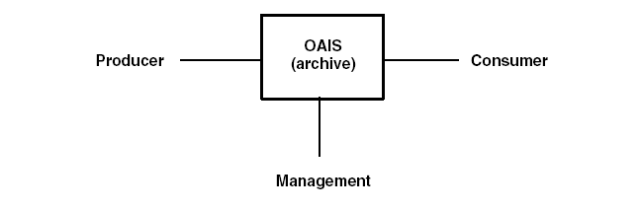
开放档案信息系统（Open Archival Information System, 简称OAIS ）
OAIS
OAIS认为，一个OAIS是一个置身于生产者、消费者和管理者之间的一个存档体系，如左图所示。
国际标准化组织（ ISO ）委托美国空间数字系统咨询委员会（Consultative Committee for Space Data Systems, CCSDS）开发了一个存档标准，用于支持数字资源的长期保存，在CCSDS和ISO的推动下，OAIS参考模型成为了数字档案系统普遍遵从的标准规范（即ISO14721）。
生产者：提供需要保存信息的人或客户系统。生产者通过OAIS的摄取/收集过程向OAIS提交要保存的信息，包括元数据，这个过程接收提交的数据并准备到档案系统中存储。
管理者：设置OAIS整体政策，这一角色确立档案收集的范围，对收集的档案进行质量确认，存储档案，提供档案利用（查询、响应等）、统计功能等。
OAIS模型的目的：让不同应用平台下产生的数字档案能够互联互通、资源整合，实现信息共享、长期保存以及持续可读的目的。
消费者：通常也翻译为用户，指的是与OAIS服务交互以获取特定保存信息的人或系统。
管理者、生产者、消费者在OAIS中更多的代表了功能性，而不是单纯的组织角色。所有这些角色可以被包含在单一的组织架构内，也可以分布在多个不同的组织中。
生产者
消费者
存档体系
管理者
Notes:
消费者：可以是互联网用户、政务网用户，也可以是馆内用户。

Slide 20
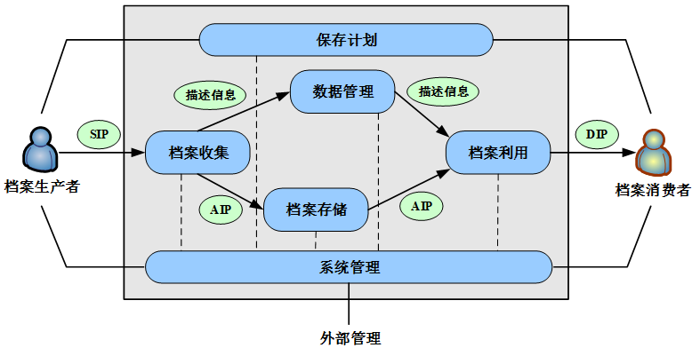
OAIS参考模型介绍
在OAIS参考模型中，提供了一个完整的档案信息保存功能，包括摄取/收集、数据管理、档案存储、利用/分发。
OAIS提出了信息包（Information Package）的概念来说明档案生产者向OAIS的提交过程和OAIS向档案消费者的分发过程。一个信息包是一个包含名为内容信息（Content Information）和保存描述信息（Preservation Description Information，PDI）两种信息对象的容器。
OAIS对提交给它的信息包、它所存储的信息包、以及它分发给其它消费者的信息包进行了区分，分别将这些信息包叫做提交信息包（Submission Information Package，SIP）、保存信息包（Archival Information Package，AIP）和分发信息包（Dissemination Information Package，DIP）。
Notes:
在OAIS参考模型中定义了六大功能实体、三大信息包。

Slide 21
OAIS六大功能模块
档案收集（Ingest）从档案生产者那里接收提交信息包（SIP），并且对内容进行准备，以便所提交信息能够在档案系统中进行存储和管理。收集功能包括：接收SIP包、对SIP包进行质量确认、生成符合档案系统数据格式和文件标准的保存信息包（AIP）、从AIP中抽取出描述信息以存入档案数据库。
系统管理（Administration）对整体的档案系统进行管理，比如与生产者进行商讨以决定提交协议（SIP的格式、封装方式等），对系统的软件环境进行配置和管理，监测并提高档案系统的运作记录，对档案的内容进行迁移和修改，建立并维护档案的标准和政策。
保存计划（Preservation Planning）监测OAIS的环境，提供相关建议以确保在OAIS中存储的信息在长期一段时间之后，仍然能够被相应的目标用户所访问。保存计划包括的主要功能有对档案系统中的存储内容进行评估，周期地提供存档信息建议以迁移当前的档案馆藏；对档案系统的标准和政策进行建议；监测技术环境和目标用户的服务需求及知识背景的变化。保存计划还包括设计信息包的模板，比如SIP、AIP的封装格式和其包含的元数据，保存计划还包括开发详细的迁移计划、迁移软件原型系统和相应测试计划以实现迁移目标。
档案存储（Archival Storage）存储、维护和检索AIP。档案存储的功能包括从档案收集模块接收AIP，并将它们存储到永久存储系统之中、管理存储系统的组织结构、对存储有档案的载体进行翻新、执行日常的维护工作和特殊的错误检查、提供灾难恢复能力、并且为档案利用模块提供AIP以实现档案提取和利用。
数据管理（Data Management）植入、维护和存取那些标识并记录档案馆藏的描述信息以及对档案系统进行管理的管理数据。管理数据包括档案的元数据、目录数据等，数据管理功能包括管理档案数据库、目录数据库、元数据库，维护这几种数据库之间的关联关系，对管理数据提供查询功能以产生结果集，并从这些检索结果集中生成查询报告等。
档案利用（Access）使档案消费者可以判定、了解、定位以及访问存储在OAIS中的信息，让其可以请求并接收信息产品。利用功能包括与档案消费者进行通讯以接收请求，对于某些特别保护的信息进行管理控制以限制其访问，协调请求的执行以实现请求的完全响应，生成响应（分发信息包DIP，结果集，报告），并且将这些响应传送给档案消费者。
Notes:
OAIS模型中的六大功能实体分别指档案收集、档案存储、数据管理、系统管理、保存计划、档案利用。
保存计划：档案迁移，比如把档案的本地存储改为在云上存储。

Slide 22
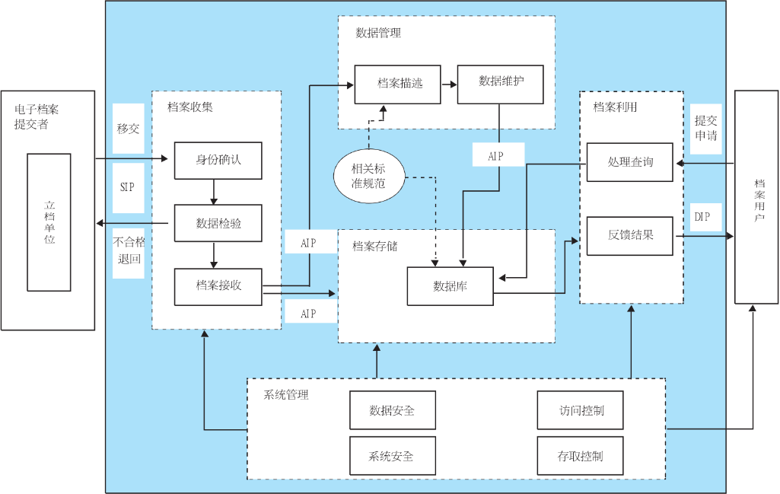
一个基于OAIS模型的电子档案长期保存系统及流程设计
Notes:
OAIS的3种角色：
-------------------
图里的“电子档案提交者”对应OAIS模型里的“生产者”；
图里蓝色背景中的功能和角色对应OAIS模型里的“管理者”，其实是这张图里的电子档案长期保存系统；
图里的“档案用户”对应OAIS模型里的“消费者”。
图里的各种功能模块：
----------------------
档案收集：步骤主要包括：
移交申请：档案提交者向电子档案长期保存系统提交移交申请，并形成SIP，准备移交档案。
身份确认：判断SIP是否由立档单位授权移交，确认提交者身份是否可信。
数据检验：
- 检查SIP是否有隐藏的病毒；
- 检查SIP里的元数据是否齐全，是否遵循了元数据标准；
- 检查SIP里的档案数据是否是规定的文件格式；
- 检查SIP的打包结构是否符合规定。
- 数据检验的任何一个环节出现问题，会终止检查，把SIP退还给提交者，直到合格为止。
档案接收：
SIP检查合格后，向档案提交者反馈表示已经接收
将SIP转化为AIP格式
档案存储：
- 就是把存档信息包转入数据库进行长期保存的过程，数据库中存储的内容包括元数据、目录数据、档案里的电子文件等。
- 档案存储很大程度上依赖于电子档案收集，收集工作越规范、及时，收集的档案及其元数据就更规范、质量更可靠。
数据管理：
在电子档案SIP转变为AIP进入档案存储模块后，会经历一系列的数据操作，包括数据添加、删除、存取、更新、备份等。在操作过程中，需要由数据管理模块对数据进行管理，主要的管理活动包括数据描述和数据维护，还可以进一步分解为以下几个环节：
数据描述：对进入存储系统的档案信息的特征、内容及相互间的关系进行全面、充分的描述和揭示；比如元数据、目录数据，档案之间的关系等都是一种数据描述
存取记录：系统对电子档案进行存取操作时，数据管理模块会自动记录操作过程，其中会涉及元数据的增加；
数据统计：根据需要，系统会对数据进行统计，如数量统计、利用统计、存取统计、存储格式统计等；
数据更新：当数据库中的档案数据有变化时，系统需要对数据库进行更新，如添加、删除或修改等操作，以保障数据库中档案数据的准确和完整；
数据备份：出于安全考虑，系统需要定期或不定期地对数据库中的数据进行备份，以保障数据的绝对安全；
数据迁移：为保证数据不会因为软硬件条件的变化而无法读取，需要对数据进行迁移处理，包括硬件迁移、软件迁移、载体迁移、版本迁移、格式迁移等。
与电子档案存储环节关系最密切的是档案数据管理和档案利用，档案数据管理为档案利用提供了必要的前提和保障。
电子档案利用：
档案利用是电子档案长期保存系统最有意义的工作流程，电子档案长期保存的目的就是给用户提供利用。电子档案利用的流程包括以下环节：
利用申请：用户通过档案检索界面，向系统提出利用申请，等待系统验证身份，提供检索结果；
验证申请：根据权限控制规定和利用规定，验证用户的访问权限、存取权限，确认用户是否有权利用档案；
档案检索：针对用户检索需求，查询电子档案数据库，找出能满足检索需求的电子档案；
反馈结果：将检索结果打包成分发信息包DIP，推送给用户。
系统管理：
系统管理功能模块贯穿电子档案长期保存，以管理和维护电子档案长期保存系统的正常运行，可以大致将其分解为4个环节：
数据安全管理：实时监控系统数据，包括数据库数据、过程文件，以保障系统数据的绝对安全；
系统安全管理：实时监控系统运行状况、软硬件环境，及时处理突发情况，确保系统正常运行；
访问控制：在用户提出利用申请时，对用户的身份进行验证，确定用户的访问权限，告知档案利用模块是否能接受用户利用申请；
存取控制：依据档案的利用规定，判断用户的档案利用权限，告知利用模块用户的档案利用范围和级别。

Slide 23
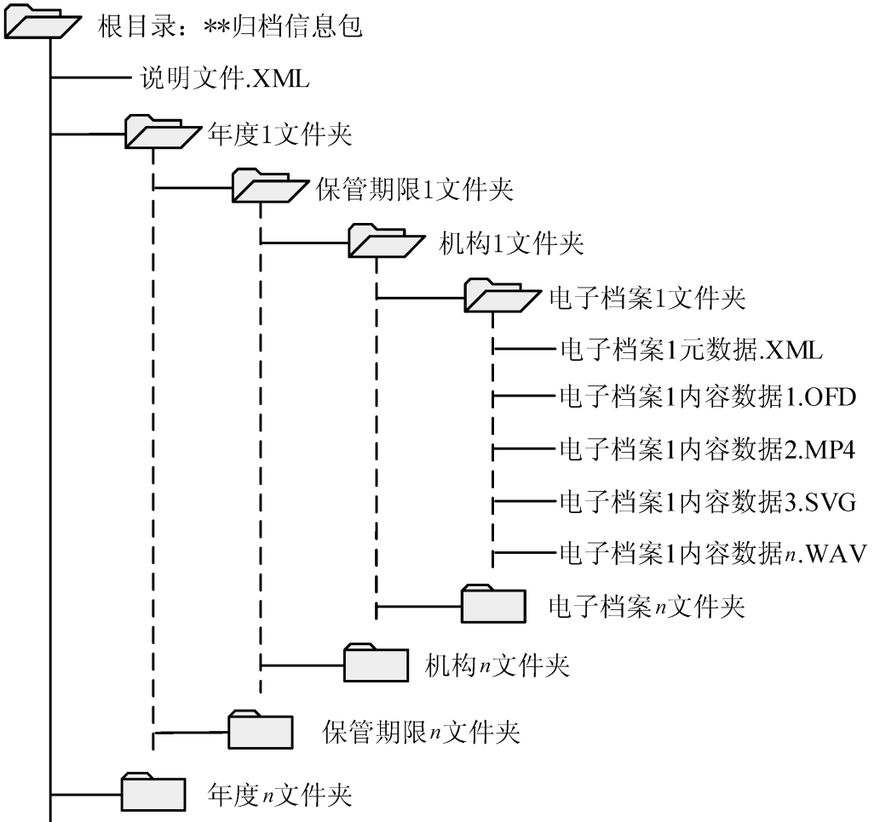
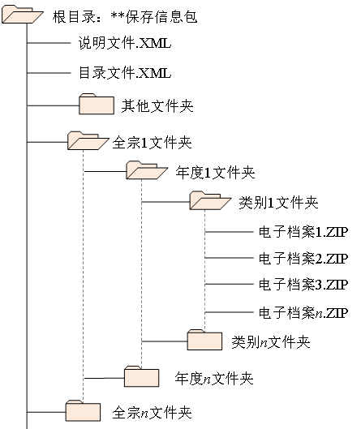
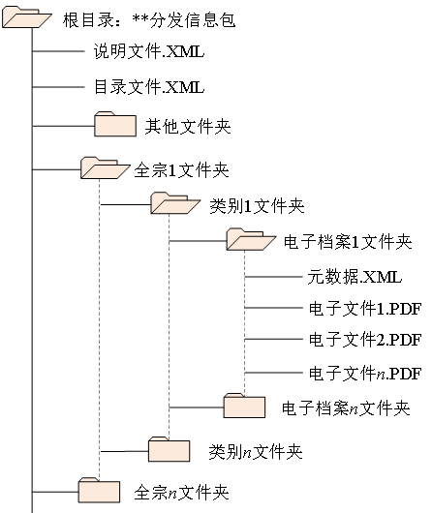
SIP、AIP、DIP结构举例
Notes:
SIP、AIP、DIP各自的封装标准以及里面有什么元数据，OAIS没有规定，目前国内也没有统一的标准，关于电子文件的封装，可以参照国家档案局《基于XML的电子文件封装规范DA/T48-2009》。
如果SIP、AIP、DIP用XML打包，其中的电子文件本身可以用Base64编码的方式。
SIP、AIP、DIP并不是一一对应的，比如：
SIP可以是一整张CD，它对应十几个AIP，其中每个AIP是SIP中的一个单曲。
SIP、AIP、DIP的封装格式、里面的打包格式，各自包含什么元数据，这个是数字档案馆需要制定的标准，SIP、AIP、DIP里面的电子文件格式可能互不相同（比如：音频文件长期存储格式一般都是.wav，但是别人提交的电子音频文件不一定是.wav，用户在使用档案时，为了能快速传输，对于音视频文件，通常会使用压缩格式。）
这篇里面的3张图是一个专注于档案数字化的博主参与了很多数字档案馆项目，他整理的SIP、AIP、DIP的结构，其中DIP是以文本文件为例的。
SIP的元数据一般包括：SIP的创建日期、创建者、来源等信息；原始数据的来源、获取方式等信息。
AIP的元数据一般包括：
描述元数据：包括与被归档内容有关的描述性元数据，如标题、作者、主题、关键词等。
结构元数据：包括描述被归档内容结构和组织关系的元数据，如文件夹结构、目录层次等。
管理元数据：包括与管理和维护AIP相关的元数据，如版本信息、权限信息、访问控制等。
保存元数据：包括与长期保存和数字保存策略相关的元数据，如数字签名、完整性校验等。
DIP的元数据一般包括：
描述元数据：描述DIP本身的描述性元数据，包括标题、作者、摘要等；
技术元数据：包括与DIP相关的技术信息，如文件格式、文件大小、分辨率等；
授权元数据：包括与DIP相关的访问权限和版权信息，如访问控制策略、使用许可等；
生成元数据：记录DIP的来源和生成信息，如生成日期、生成方式等。
AIP和SIP比起来：
为了确保档案数据安全，保存库中的电子档案会制作多套异质、异地备份，一般以电子档案为单位封装成ZIP包，便于复制、备份、检测、迁移等操作。
DIP和AIP、SIP比起来：
- 分发时一般不需要按照年度组织数据，而是根据利用者的需求进行组织，所以DIP结构中不需要年度文件夹；
- 为了便于利用，DIP中的电子档案内容数据（电子文件）一般会转成统一的利用格式（比如文本类文件统一转成PDF格式提供利用），而且也没有必要以电子档案为单位打包。
相关的业务流程：
（1）从SIP到AIP：
SIP 提交后，进行鉴定、处理和转化，生成符合长期保存和管理要求的 AIP。这个过程包括对SIP的鉴定、检查、清理、验证、标准化和元数据的提取等操作。
（2）从AIP到DIP：
根据用户或系统的需求，从 AIP 中提取、转换和生成符合访问要求的 DIP。这个过程包括格式转换（比如SIP、AIP里的电子文件格式可能不同）、筛选（比如用户不需要所有的元数据）、元数据的组织和映射、访问控制的应用等操作。
（3）DIP的分发与使用：
将生成的 DIP 提供给用户、外部系统或数字阅读平台，以供浏览、检索、下载或其他形式的使用。这个过程包括DIP 的传输、访问控制、用户权限管理等操作。

Slide 24
PART 04
数字档案馆常见功能

Slide 25
数字档案馆的基础设施
支撑软件
标准规范
管理制度
基
础
软
件
操作系统
数据库
规
范
与
制
度
元数据方案
各门类电子文件归档管理制度
OCR（光学字符识别）
数字化质量控制要求
备份管理制度
备份软件
防病毒软件
运维和安全管理制度
档案数字化与输入设备
网络设备与计算机
存储设备
展示与输出
辅助设备
平板扫描仪
胶片扫描仪
服务器
交换机
磁带库
计算机硬盘
屏幕
防磁柜
硬
件
基
础
设
施
数码相机
录音设备
路由器
防火墙
移动硬盘
磁盘阵列
投影仪
刻录机
数码摄像机
光端设备
终端
光盘
磁带
打印机
工作电脑
内网
政务网
外网
收集档案，将收集的档案进行加工、组织与存储，向政府网、外网提供数据支持等。
以政府部门为服务对象的专用网络，负责采集信息并送到信息采集与预处理系统，向政府专网用户提供档案信息服务等。
向社会大众提供服务，比如采集信息并送到采集与预处理系统，向公众提供多种形式的档案资料查询、浏览服务等。
网
络
环
境
机房
Notes:
数字档案馆基础设施相关说明：
机房：一般情况下，机房应具备防雷、防静电、防磁、防火、防水、防盗、稳压、恒温、恒湿等基本管理条件。
网络性能应能适应图像、音频、视频等各类数据的传输、利用要求。
机房一般要配空调、灭火器、除湿机、供电、消防设备等。
2. 网络环境建设：一般网络环境建设分为三个层次：内网、与政府连接的政务网、与互联网连接的公众网，并实行三网物理隔离，形成三个相互独立的网络。
三个网络都有各自的网络、数据和用户的管理维护工作，除此以外，各自还有下面的工作：
（1）内网（馆内网）：将采集和预处理系统产生的数据进行加工组织和存储；向内部用户发布信息，并提供检索、演示等服务；支持内部日常办公；向政府网和公共网提供需要的数据；
（2）政务网：是以政府部门为服务对象的专用服务网。政务网服务中心负责以下工作：采集信息并送到采集与预处理系统；向政府专网用户提供信息服务；
（3）外网：以社会大众为服务对象提供通用服务。外网负责：采集信息并送到采集与预处理系统，通过该网络向互联网用户提供多种形式的档案资料查询、浏览服务（信息服务），如文字资料、语音资料、视频资料等。
3. 档案数字化与输入设备：一台平板扫描仪，一个数码相机是档案数字化最基本的配置。
（1）扫描仪：将纸质文件或图片数字化，以便在数字档案馆中展示和保护。
（2）数码相机、数码摄像机：拍摄文物、艺术品等有形文化遗产的数字照片或视频，以便在数字档案馆中存储和传播。
（3）数码摄像机：录制视频资料，例如历史事件、文化节日、表演等，以便在数字档案馆中展示和传播。
（4）录音设备：用于录制音频资料，例如口述历史、音乐、语言等，以便在数字档案馆中存储和传播。
4. 存储设备：
光盘、移动硬盘都是适用于离线备份的介质。
存储用于保存数字档案馆中的数据，比如硬盘、云存储等。
（1）数字档案馆的备份对象包括：各门类电子档案、各门类传统载体档案数字副本、元数据库、目录数据库、各类数字资料、数字档案室应用系统配置文件与日志文件等。
（2）备份管理制度：
1）定义对各种备份对象的备份周期、备份策略，比如元数据库、目录数据库多久备份一次，用全备份，还是增量备份；
2）不同的备份对象使用什么存储设备，哪些备份对象使用在线备份，哪些使用离线备份。
3）不同的备份对象可接受多少时间的数据损失，这个取决于备份周期，也就是多久备份一次，备份越频繁，数据损失的风险越小。
4）重要的档案一般要支持异质备份，比如纸质、缩微胶片的方式。
备份一般需要恒温恒湿的防磁柜来存放存储设备。
5. 基础软件：
1）OCR: 比如把纸质文档扫描后，用OCR可以生成电子版的文字。
2）备份软件：实现对数据的备份、恢复，支持自定义的备份策略。
6. 标准规范：
比如：
（1）元数据方案：要定义各种类型电子文件分别要采集、保存什么元数据，文本、图片、音频、视频、多媒体、科技、专业类的。在档案接收、处理、存储的各个流程中，分别收集什么元数据、保存什么元数据。
（2）数字化质量控制要求：
比如：接收电子文件时，也就是找数字档案馆归档的时候，
文本类：支持接收哪些格式的文件，比如.pdf，.ofd
图片类：比如你要求人家发送过来的文件格式为.jpg，.tiff，图片像素数不低于300万
音频类：比如要求文件格式为.wav，.mp3，音频采样率不低于44.1kHz；
视频类：比如要求文件格式用MPG、MP4保存，比特率不低于8Mbps。
比如：你把别人移交过来的电子文件转存为自己要存储的格式（从SIP到AIP）时，各种类型的电子文件在格式、文件质量上分别有什么要求。
7. 管理制度：
（1）各门类电子文件归档管理制度：比如文本类的电子文件接收的时候，需要对方提供什么样的信息、文件结构，在接收、预处理、归档的过程中分别要收集、录入、产生什么元数据
（2）备份管理制度：定义各种要备份对象的备份策略、备份周期、各自的存储方式等等。
（3）运维和安全管理制度：
运维：比如应急处理的机制，各种不同严重级别的问题在多长时间要处理、要响应，运维团队不同角色的构成等等。
安全管理：比如数字档案馆要通过等保测评、分保测评(sm系统)、密评，分别要采取哪些安全保障技术，配备什么软硬件措施，有什么灾难恢复应急机制。

Slide 26
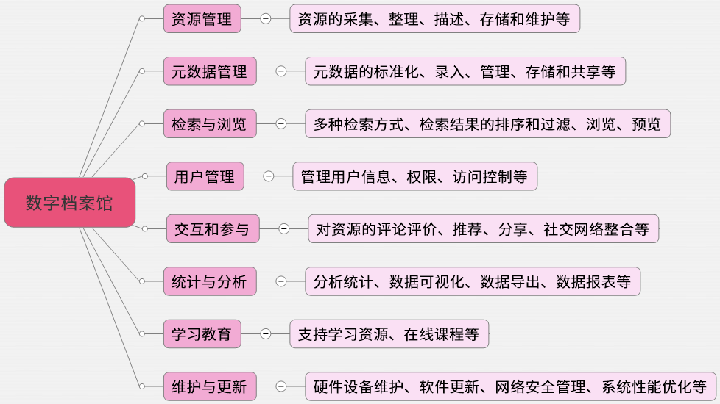
数字档案馆的常见功能
Notes:
这里列的功能是数字档案馆理想情况下的功能，现在很多还做不到这么全面。有些是数字档案馆在未来的发展方向。
安全管理的常见功能：对用户的身份认证、权限管理；对用户操作的审计跟踪；文件变更的控制；数字签名。
学习教育一般是未来的数字档案馆相关功能，它包含的功能一般有：
资源导航：提供资源导航功能，方便用户快速查找所需资源。
教学资源：提供丰富的教学资源，包括教案、教材、教学视频等，方便教师进行教学。
学习资源：提供丰富的学习资源，包括文献、论文、资料、案例等，方便学生进行学习。
在线课程：提供在线课程功能，支持教师开设在线课程并邀请学生参与学习。
学习评估：支持学习评估功能，包括在线测试、问卷调查等，方便教师进行学生学习情况的评估。
学习记录：支持学习记录功能，记录用户学习行为和学习成果，方便教师进行学生学习情况的跟踪。
学习社区：提供学习社区功能，方便用户之间进行交流和学习经验分享。
学习计划：支持学习计划功能，帮助用户制定学习计划和进度安排。
智能推荐：提供智能推荐功能，根据用户的学习情况和学习兴趣，推荐相关的资源和课程。
学习成果认证：支持学习成果认证功能，对用户学习成果进行认证，为用户提供学习成果证书。
资源采集（资源接收）：可以离线、在线2种模式；离线就是把别人提交的档案做数字化处理，在线就是别人直接提交AIP

Slide 27
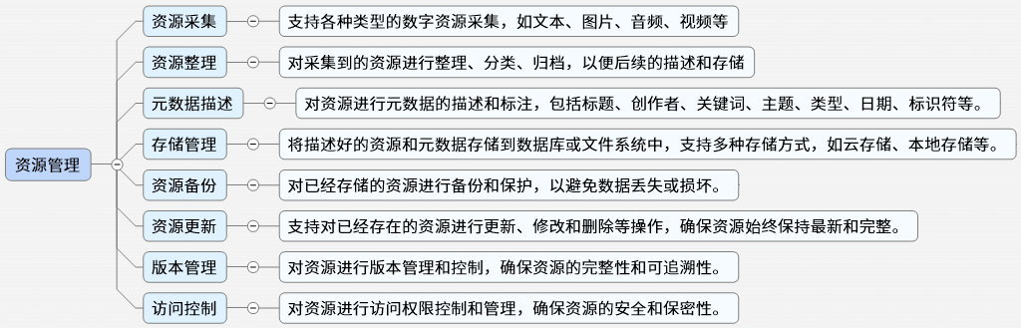
资源管理
Notes:
资源管理还包括：
鉴定：比如对资源进行价值鉴定、开放鉴定，是否有利用价值，是否适合向公众开放。
资源清理：定期对数字档案馆中的资源进行清理和整理，删除无用资源，以减少存储空间的占用。

Slide 28
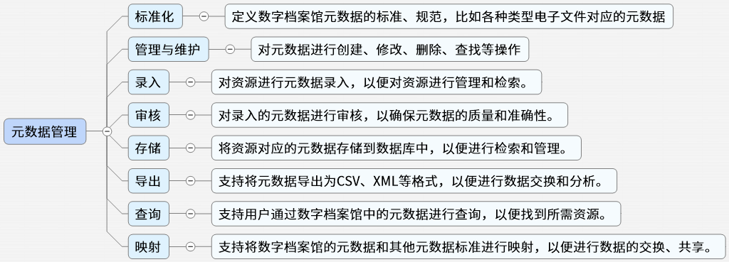
元数据管理

Slide 29
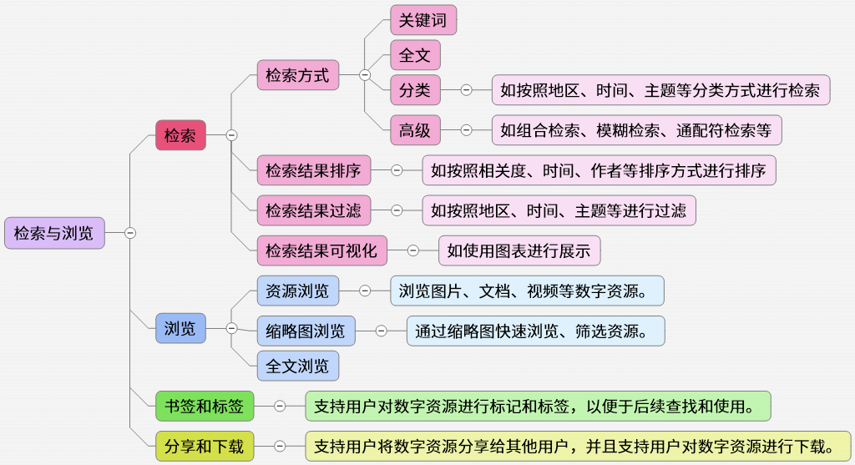
检索与浏览
Notes:
ToDo：在这一页加上借阅管理。

Slide 30
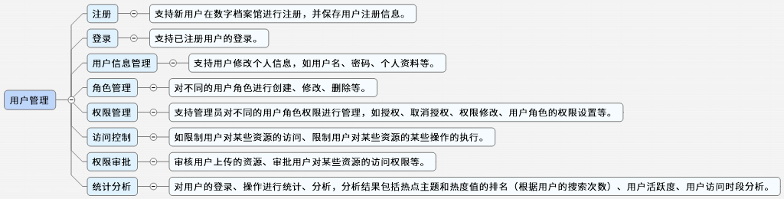
用户管理

Slide 31
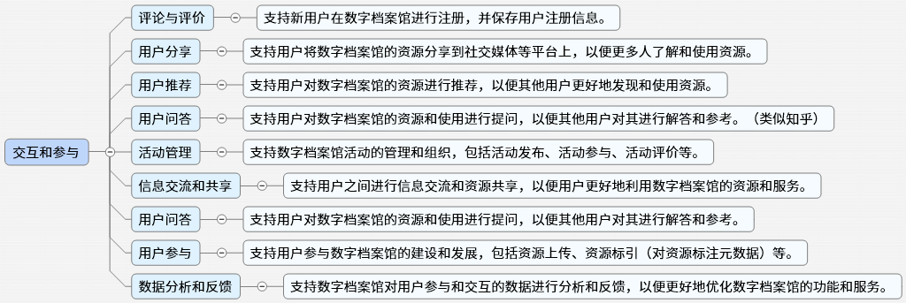
交互和参与

Slide 32
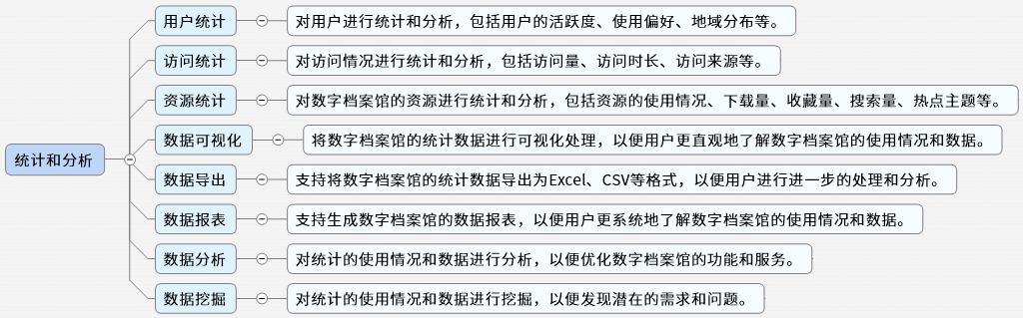
统计和分析

Slide 33
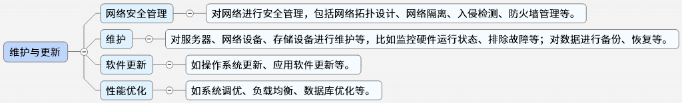
维护与更新
Notes:
性能优化下的“数据库优化”包括：
调整缓存大小；
配置并发数、连接数等；
碎片整理；
SQL语句优化（比如预编译SQL）

Slide 34
PART 05
数字档案馆未来的发展

Slide 35
数字档案馆国内现状
传统载体档案数字化成本高
缺乏统一的数字化技术标准
档案数字化效率较低
现在对档案进行数字化主要是采取原件扫描和缩微后扫描胶片两种方式，两种方式都需要相应的设备和人员投入。对于一些特殊载体档案如声像档案进行数字化，需要采集设备和超大容量的存储设备，一般档案馆在短期内无法实现（资金不足）。
数字化设备的选购、数字文件的生成、存储方式都需要统一认识，但现实工作缺乏统一的数字化技术标准和要求，也没有推荐或参考使用标准。因此，档案数字化的质量难以保证，不利于长期保管，也无法实现馆际的协作和交流。
扫描后用图像格式来保存，会占用较大的存储空间，不利于全文检索；但如果要将扫描后得到的图片，转换其存储格式，现在识别软件（OCR）不成熟，需要对档案中的文字进行人工干预，这样会耗费大量的时间。
没有知识服务
档案资源未实现馆际共享
知识产权保护与安全问题
大部分数字档案馆还停留在用户通过检索，得到检索结果的层面。缺乏与用户之间的互动，没有采用根据用户的搜索，主动推送相关知识，也没有用户间的知识分享、问答、对数字资源的评价等功能。
由于档案数字化标准，包括元数据标准、封装标准、存储、数字化过程等的技术标准不统一。很多档案馆只能提供本馆自身具备的资源，用户无法从该馆获得其他馆的信息资源。
版权保护：对于数字化档案，除了要加强版权保护的意识，还可以采用数字水印技术，对档案文件进行加密、防篡改等措施，确保版权保护。
安全风险：数字档案的存储、传输、使用等过程中都存在安全风险，如网络攻击、数据泄露、篡改等。
Notes:
传统载体档案数字化成本高
档案馆有资金来源的问题，未必有充足的资金。
2. 缺乏统一的数字化技术标准
（1）使用的数字化方法、流程、设备软件不统一；
比如纸质版文件的数字化，有的使用手工输入、有的使用图像扫描，有的直接用OCR软件识别
（2）数字化成果也各异，有黑白、彩色的，分辨率和文件大小也不尽相同，文件存储格式也各不相同（比如文本有的用word来存，有的用pdf存；图像有的用jpg存，有的用gif存）
（3）存储方式采用硬盘、磁盘阵列、磁带和光盘等多种形式。
（4）不同数字档案馆各种不同类型文件的元数据标准（各种不同类型的文件比如文本、图片、音频、视频分别需要什么元数据，元数据分别在数字档案馆的什么业务流程去采集，用什么方式采集都没有统一的定论）不同，使得馆际的数字资源共享很难
（5）不同数字档案馆SIP、AIP、DIP的内容、打包格式（封装格式）不同，使得馆际间的数字共享很难
（6）如果国家或各地的标准出台，那些不合标准的数字化档案就无法投入使用，返工也会造成严重的资源浪费。
3. 知识产权保护：
数字档案馆可以采用以下技术对数字资源进行知识产权保护：
（1）密钥管理与加密算法技术。在网络传输的过程中，为了防止网络传输被窃取、破坏，使用加密技术，发送者利用加密密钥进行加密，然后把加密后的密文送给接收者，接收者收到密文后，再用解密密钥将密文恢复至原来的信息，可以利用该技术将数字档案馆的数字化信息资源提供给被授权的合法用户利用，防止非法用户的侵权行为。
（2）数字水印技术：将作者姓名、创作时间、作品使用条件和要求等信息嵌入到数字作品中，形成数字水印，用户只能向数字档案馆的拥有者申请合法使用。
4. 安全问题：
可以采取以下措施来加强数字资源在存储、传输、使用中的安全：
（1）防火墙：截断非法访问，通过预先建立的网络安全规则使得被保护网络中的信息、结构不受侵犯。
（2）病毒防治：包括预防、杀毒2个方面。
（3）在数字资源传输过程中使用加密传输，比如公私钥。

Slide 36










数字档案馆的未来发展
统一数字化
技术标准
资源共享
智能推荐
提供服务
在线教育
统一数字化技术中的相关标准，比如设备、元数据标准、封装标准、数字化流程，各种类型电子文件的格式、存储方式，档案资源的接收、处理、存储。统一标准是馆际数据共享与交换的基础。
利用大数据技术，对用户的历史查询记录和偏好进行分析，为用户推荐相关的档案记录。
服务从被动查阅变为主动推送。精确分析受众的需求，通过对海量数据进行筛选、提炼，针对性提供服务。
利用虚拟学习环境等技术，提供数字档案的教育培训服务，帮助用户更好地学习和应用数字档案。
数字档案馆可以与大数据合作共同开发数据的共享、交换机制，大数据局可以推动数字档案的共享和开放，促进不同数字档案馆、政府部门、机构之间的数据交流和共享，提高数据的价值和利用效率。
智能化展示
用户交互
与参与
提供知识
云存储
智能检索
利用虚拟现实、增强现实等技术，实现数字档案的三维展示和互动式展示，增强用户的体验感和视觉效果。
为了满足大数据背景下时间碎片化，对知识及时性、深度化的需求，数字档案馆应当提供知识产品。
利用云计算技术，实现数字档案高效、安全、可靠的存储和备份，用户可以随时随地访问和管理数字档案。
增强用户对数字资源的评价、推荐、问答、分享（社交媒体、用户之间）等操作，以便更多人了解和使用资源。
利用自然语言处理技术，实现更加智能化的检索功能，用户可以通过语音或文字输入进行档案检索，实现智能化的档案查询。
Notes:
统一数字化技术标准：统一标准是馆际资源共享的基础。这个需要国家档案局去推动这件事。
档案资源的处理是指数字化，提取、录入、存储元数据等。
未来数字档案馆发展能做到“统一数字化技术标准”、馆际资源共享就已经有很大突破了。

Slide 37
PART 06
数字档案项目中监理的作用

Slide 38
监理可发挥的作用
技术支持
数字档案馆建设中涉及大量硬件设备，和多种专业软件，监理可以提供数字化技术和设备的选型指导，还可以对机房建设提供技术支持。
咨询服务
为数字档案馆提供管理咨询服务，包括安全保障管理、人员培训、运维管理等制度建设方面的建议和指导。
评估效益与价值
监理可以对数字档案馆涉及效益和价值的评估指标，帮助数字档案馆评估其对政府、企业和公众的服务质量和贡献程度，为数字档案馆的未来发展提供科学依据。
01
02
03
04
05
确保合规
数字档案馆的建设涉及多种技术、标准规范，监理应当熟悉各个环节的标准规范，对技术方案审核监督，确保符合规范和标准。
质量控制
监理可以对数字化过程中的数据质量进行监控和控制，包括数据采集、处理、归档和检索等方面，以确保数字化后的档案数据的质量和可用性。
Notes:
技术支持
数字档案馆建设中涉及网络、数据库、服务器、软件，以及大量硬件设备，包括输入输出设备、数字加工设备、通信设备、多媒体编辑设备等，监理可以提供数字化技术和设备的选型指导，确保数字化过程中的数据安全。
2. 确保合规
数字档案馆的建设涉及多种技术、标准规范，监理应当熟悉各个环节的标准规范，对技术方案审核监督，确保符合规范和标准。
比如：
国家档案馆的元数据规范对文本、图片、音频、视频等电子文件的元数据必选项、可选项都有规定，监理就可以查看数字档案馆中各类电子文件其中的元数据必选项是不是都做到了。
国家档案局对电子文件移交也有标准，AIP文件结构要满足标准，这个也是监理的检查点。
监理要熟悉数字档案馆的验收测试标准，这是国家档案局颁布的。
3. 质量控制：
（1）监理可以对数字化过程中的数据质量进行监控和控制，包括数据采集、清理、归档和检索等方面，以确保数字化后的档案数据的质量和可用性。
（2）监理可以通过对工程质量进行监督和检验，确保数字档案馆建设项目的各项指标符合规范和标准，保证系统的稳定性和可靠性。
（3）档案数字化很多都会外包，外包人员对目录标准、元数据标准并不熟悉，容易出现元数据、目录数据漏了很多（没有意识到需要采集），监理可以对数字化过程的质量进行监督，提出建议。

Slide 39
参考资料
1
国家档案局 https://www.saac.gov.cn/
2
中国档案网 http://www.chinaarchives.cn/
3
中国档案资讯网 http://www.zgdazxw.com.cn/
4
中国档案学术网 http://www.idangan.cn/
5
中国知网 https://www.cnki.net/

Slide 40
数字档案
谢谢观看
2023年6月

